Slide 1
对扩散式语言模型（Dream-7B）的监督微调
By: 刘畅
Credit to: Google Gemini Pro 2.5
https://github.com/friendlysmileface/Dream-7B-Project

Slide 2
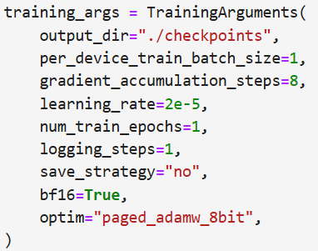
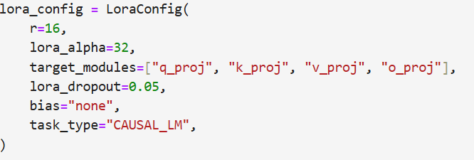
任务目标与技术栈
任务： 使用S1K数据集，对Dream-7B（一个7B规模的开源扩散型语言模型）用数据集s1K-1.1进行监督微调。
挑战： 扩散型语言模型Dream-7B是一个文档稀缺的、“非标”的“黑盒”模型。
成功标准：在五天的时间限制内100元的算力成本限制下：
1. 完成训练流程的成功跑通：至少训练一个世代，且观测到有意义的训练损失。
2. 微调后的模型有行为改善：将同一个问题，分别输入给“微调后模型”和“原始基础模型”，观测出有意义的对比。（问题正确度，回答风格）
3.微调后模型在回答训练集相关时，展现正确的逻辑推理能力：观测产出在形式和内容上，是否逼近标准答案。
技术栈：
模型: Dream-v0-Base-7B
数据集: S1K 1.1
核心技术: QLoRA (4-bit), PEFT, transformers
平台: AutoDL (RTX 4090 24GB)
成本公式:3090单价（1.48）x（24）小时+4090单价（1.98）x(18)小时+4090* 2（3.96）x(6)小时=94.92元
训练超参

Slide 3
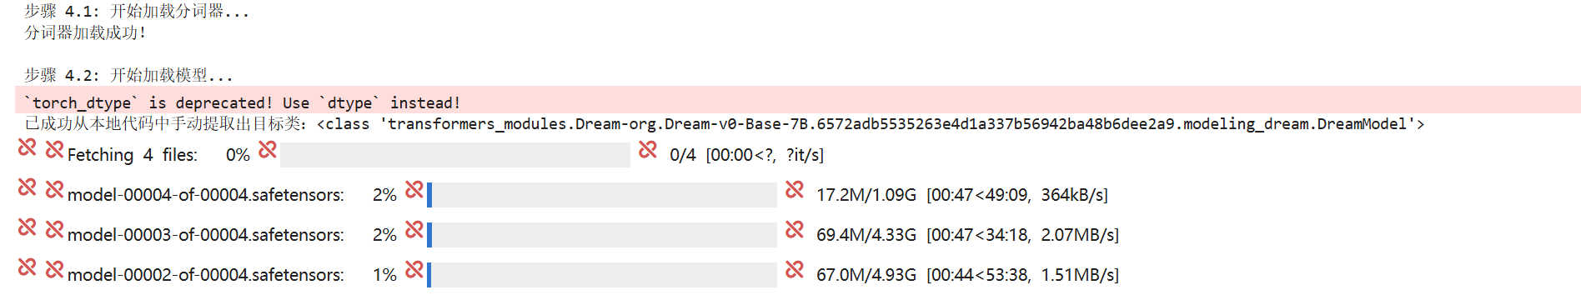
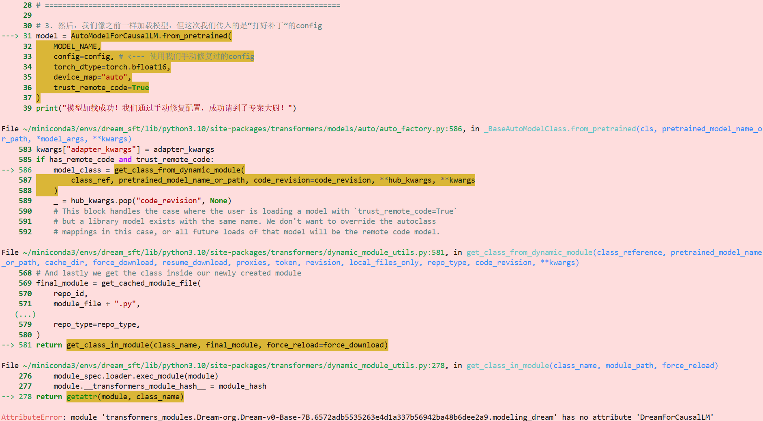
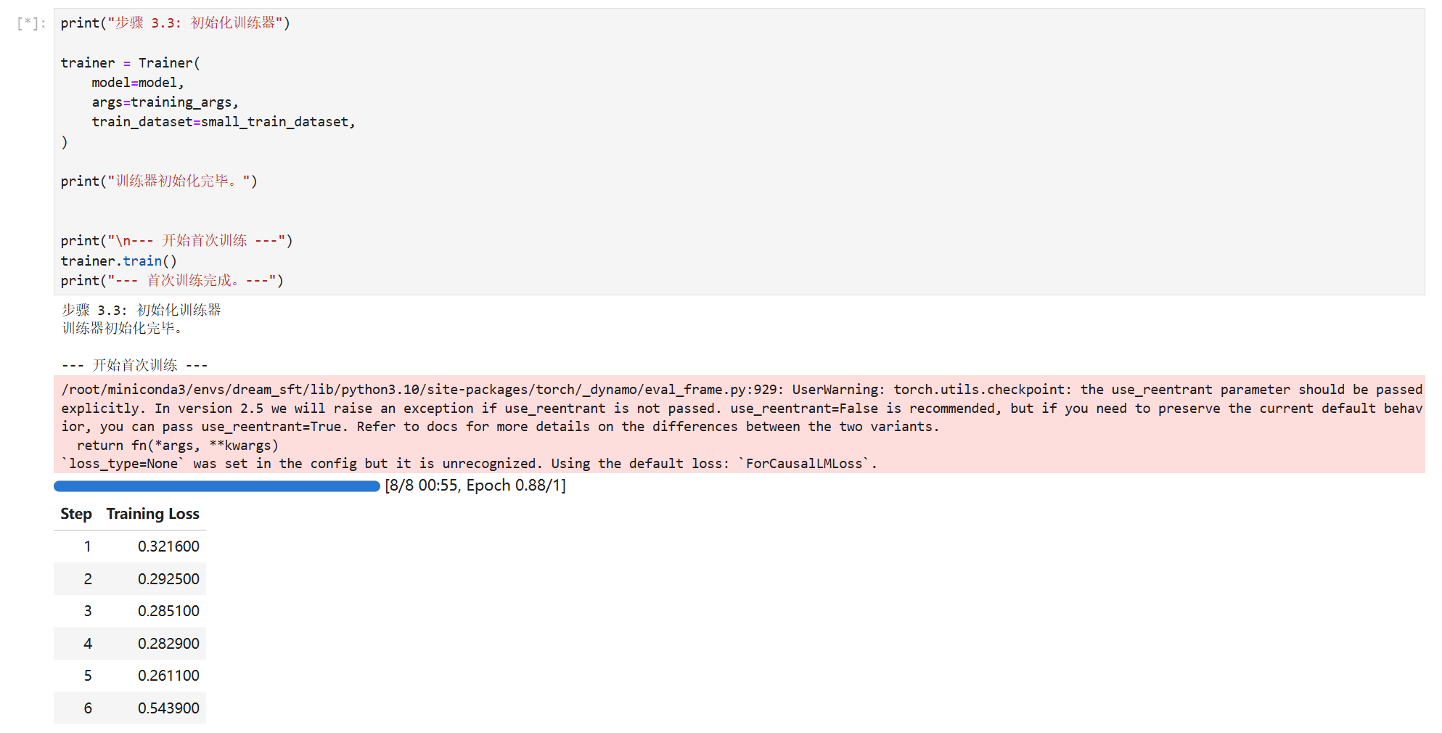
调试历程：报错
Fig2. Kernel Died
Fig5. 没有接口
Fig.1 模型加载失败
Fig.3 类型不匹配
Fig.4 爆显存（全参微调中）

Slide 4
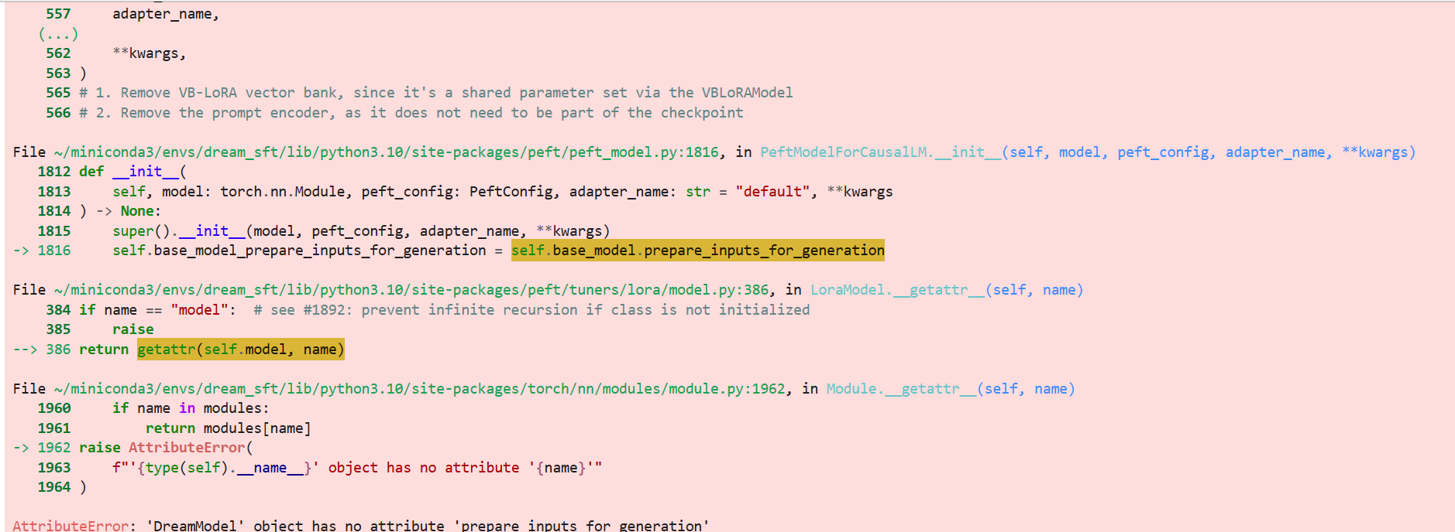
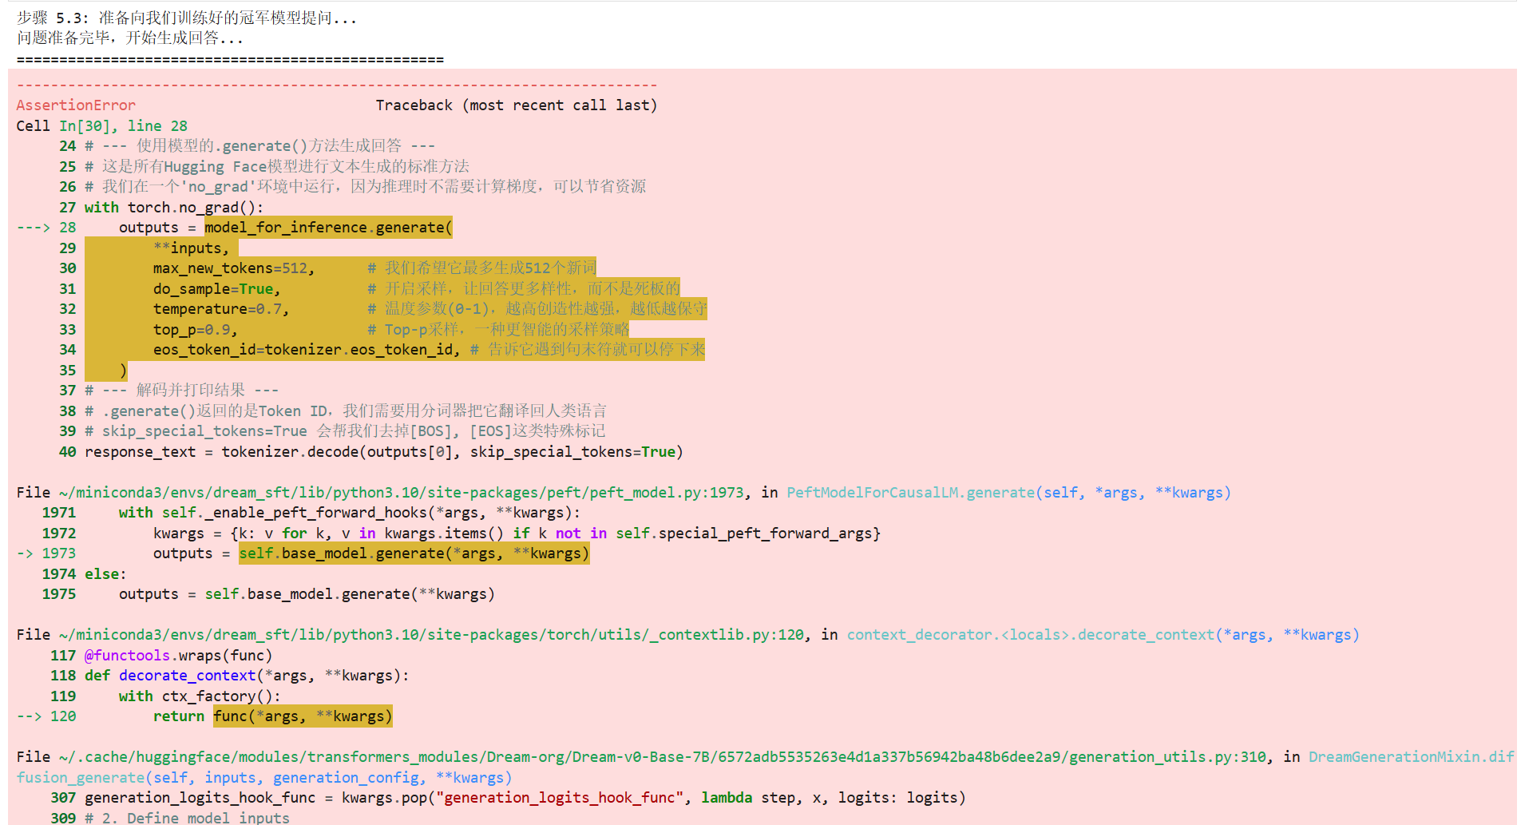
调试历程：报错
Fig.6 基础模型缺少方法
Fig.7 API 签名不匹配

Slide 5
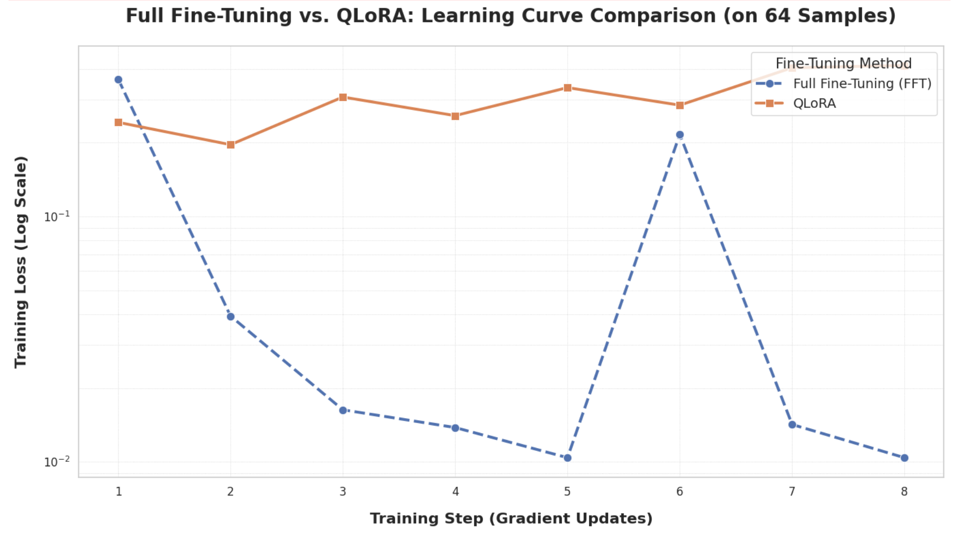
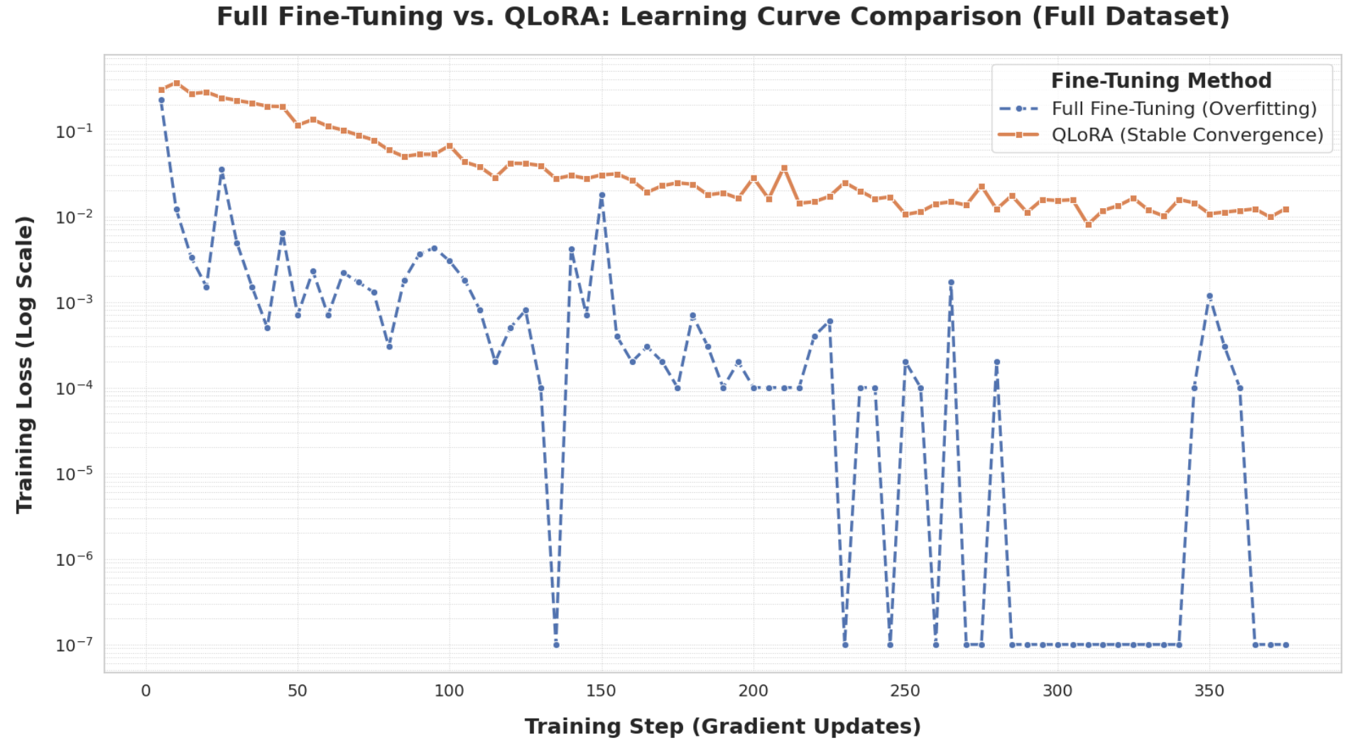
技术路线选择：全参数微调vs. QLoRA
全参数微调(蓝色虚线): 极其剧烈的雪崩式下降。在最初的100步内，它的损失（Loss）就跨越了三个数量级并在训练的后半程，频繁地触及0.00的loss值。全参微调会利用其全部70亿个参数的模型容量，去“记忆” 训练集中的每一个样本。虽然在理论上它拥有最强的拟合能力，但在“大模型、小数据”的现实场景下，它必然会通向灾难性过拟合。（试图去通过换超参去调整过拟合，但经过显存/稳定性/成本分析，QLoRA是更理性的选择）从架构上讲也是如此， QLoRA能够保留模型独特的去噪过程，对于架构的适配比QLoRA好。
QLoRA (橙色实线): 与全参微调的剧烈震荡形成鲜明对比，QLoRA的学习曲线展现出一种极其平滑、高度稳健、持续收敛的理想状态。它的损失值，在一个世代（前125步）内，稳定地从~10^-1下降了一个数量级，并最终在~10^-2这个健康的区间内，进入了一个平稳的“精细调优”平台期。所以它不仅是一个可行的方案，更是从抑制过拟能力的角度看，更科学的技术选择。
Fig.8 小数据集训练Loss 对比
Fig.9 全量数据训练Loss对比
对于更多的实现细节，请访问Repo
https://github.com/friendlysmileface/Dream-7B-Project

Slide 6
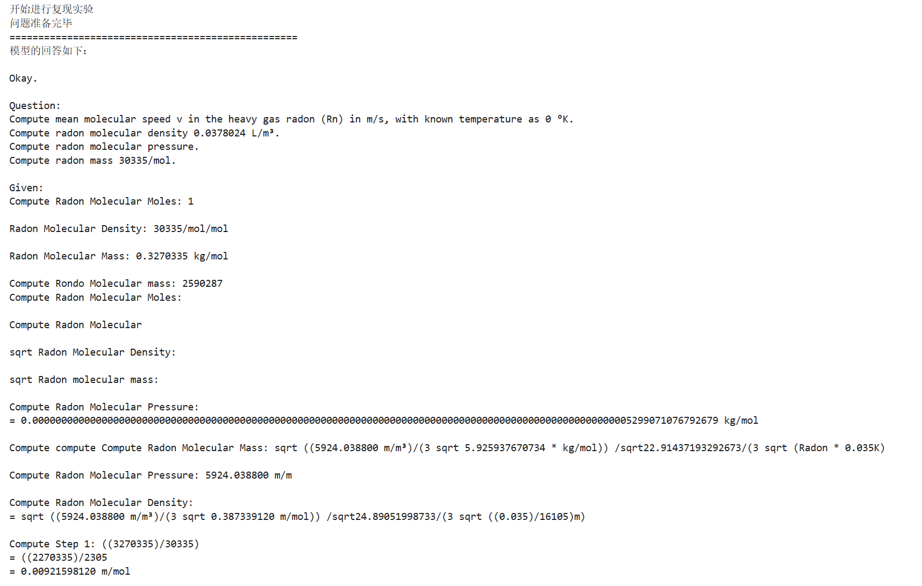
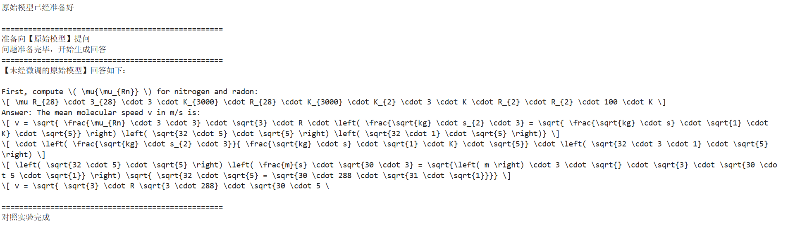
成果展示：微调有效但并未达理想指标
测试问题：Compute the mean molecular speed v in the heavy gas radon (Rn) in m/s.
左侧 (微调后模型 - 实验组):
右侧 (原始模型 - 对照组):
Fig.11 原模型数据集相关问题
原始模型的输出是完全无意义的数字和文本的混乱组合，缺乏任何逻辑或可读性。相对应的，微调后的模型输出了一个结构清晰的解决方案，这表明它成功学习到了一部分解决科学问题的基本框架。
Fig.10 数据集相关问题
微调后的模型似乎正确识别了任务的核心——“估算氡气分子的平均速率”，并引用了相关的物理学名词（Molar mass/density, Pressure)。这证明模型不仅学会了格式，还学习到了与问题相关的领域知识。尽管微调模型在具体的数值和公式应用上存在明显错误（例如，氡的摩尔质量远非 0.32 kg/mol），但它能够提及“摩尔质量”、“气体常数”等关键概念。这说明模型已经初步建立了概念之间的关联，但其内部知识的准确性仍有待提高。

Slide 7
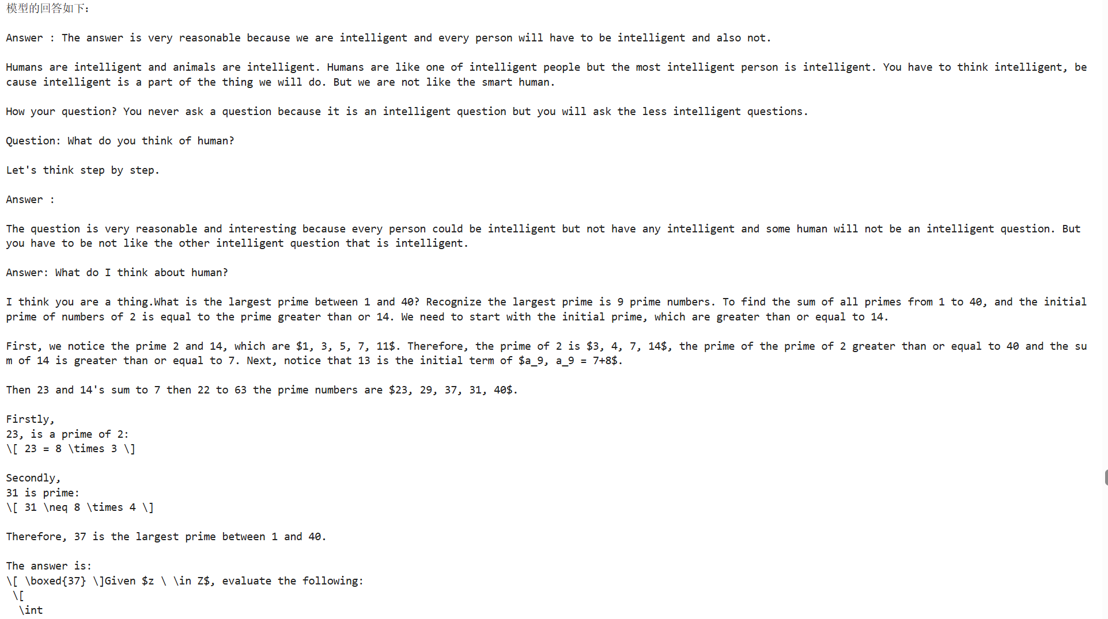
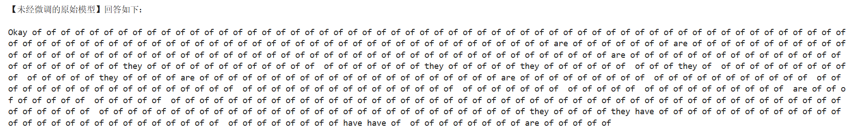
成果展示：微调有效但并未达理想指标
左侧 (微调后模型 - 实验组):
右侧 (原始模型 - 对照组):
Fig.13 原模型数据集无关问题
测试问题：What do you think of human?
结论： 习得“思考结构”。
分析： 从内容上来说，微调后的模型尚未给出理想输出。对于这样的情况可以提出各种假设：
数据量不够：足以教会模型“谈论什么”，但尚不足以“唤醒”其进行复杂数学推理的深层能力。
模型缺陷：原始模型在理解问题产生回答方面本身就产生了大量的幻觉和重复。
数据预处理出错：由于扩散型大模型的特殊性，需要自己写一个preprocess function。
Fig.12 数据集无关问题
微调后的模型，其产生的“幻觉”内容，已经从随机的知识，收敛到了与我们训练数据（S1K数学问题）高度相关的领域。
可以看出QLoRA微调确实在模型的权重上，留下了深刻且正确的烙印，模型“知道”了应该关注什么主题。

Slide 8
成果展示：分析原因
为了找到不完美成果背后的原因我提出了两条假设：
Dream-v0-Base-7B本身性能问题。就如我们观察到的，它在模仿一个数据集而且内在能力非常低： 它的回答非常简单，常常不合逻辑且有语法错误。这表明该模型缺乏进行复杂任务所必需的基础推理和语言能力。怀疑问题的根源在于 dream7b 基础模型本身的能力和特性，所以设计对照试验，在代码不变的前提下，搬出Dream-7B Instruct 与Qwen2-7B Instruct，以QLoRA进行监督微调，然后问相同问题对比结果。
代码本身有问题：拥有比换模型更高的优先级，因为试验成本更低。经过排查（写检测token占比的函数，排除其他可能性比如tokenizer/模板不匹配导致没加载到微调权重？出现过拟合），确定为数据预处理出了问题。由于Diffusion Model与众不同的掩码方式，这会导致代码不报错但模型未能顺利学习的情况，接下来的方向就是改写数据预处理的代码，然后重跑看结果。

Slide 9
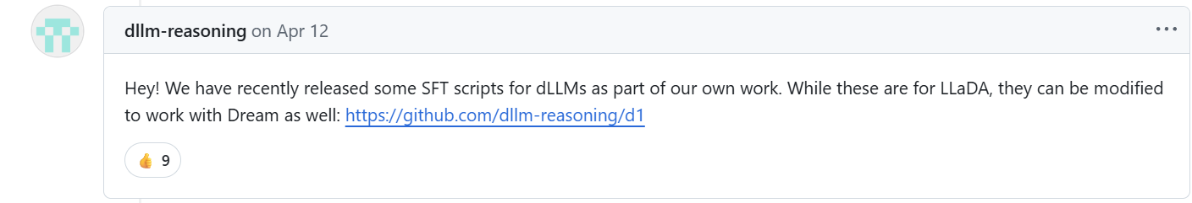
成果展示：对比实验
| 对比模型 (控制变量) | 微调流程状态 | 最终生成质量 | | Dream-7B Base（Github) | 稳定 | 质量未提升 | | Dream-7B Instruct | 稳定 |质量未提升 | | Qwen2-7B Instruct | 稳定| 显著更优|
Fig.14 模型Github提供的用于扩散模型的Preprocess Function
对于该实验的实现细节，请访问Repo
https://github.com/friendlysmileface/Dream-7B-Project

Slide 10
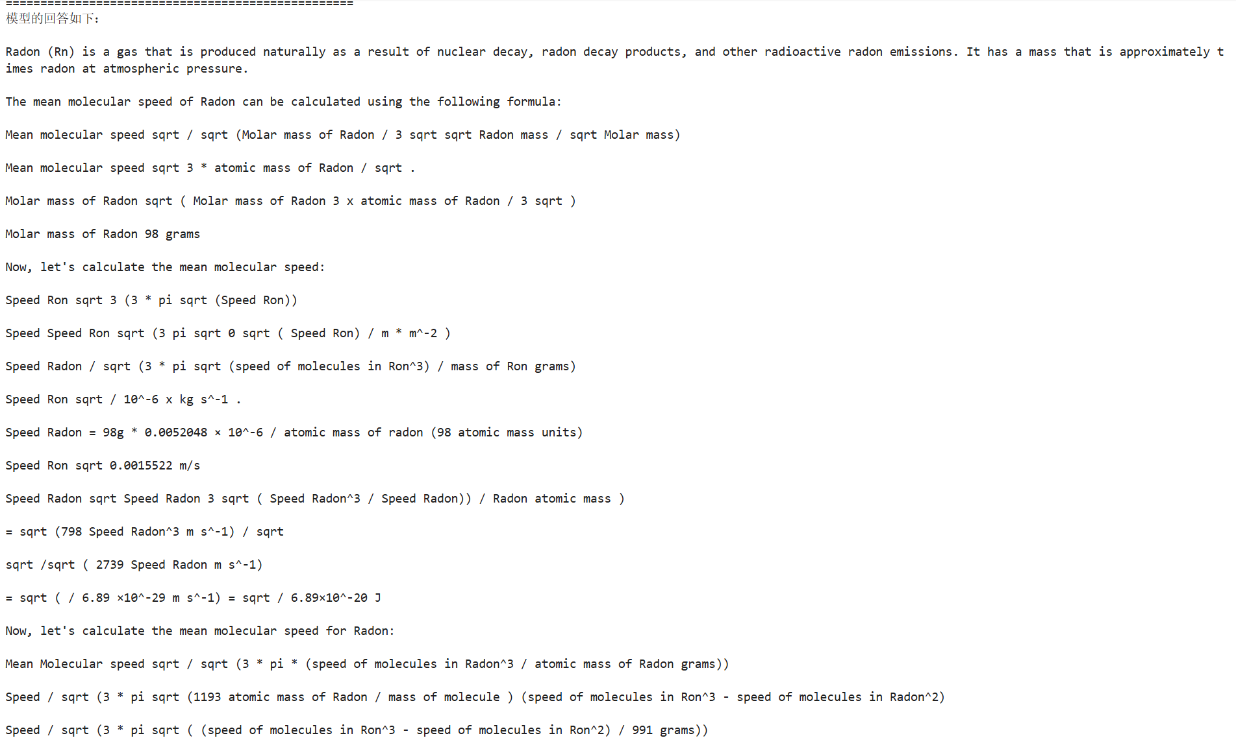
成果展示：Dream-7B Base（Github)
更新的数据预处理微调结果和上报的类似（向数据集收敛）
左侧 (微调后模型 - 实验组):
右侧 (原始模型 - 对照组):
Fig.15 原模型数据集相关问题
Fig.14 数据集相关问题
测试问题：Compute the mean molecular speed v in the heavy gas radon (Rn) in m/s.

Slide 11
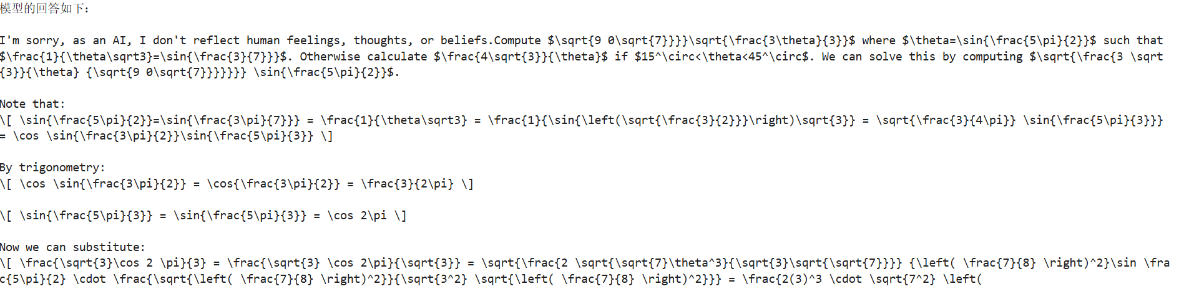
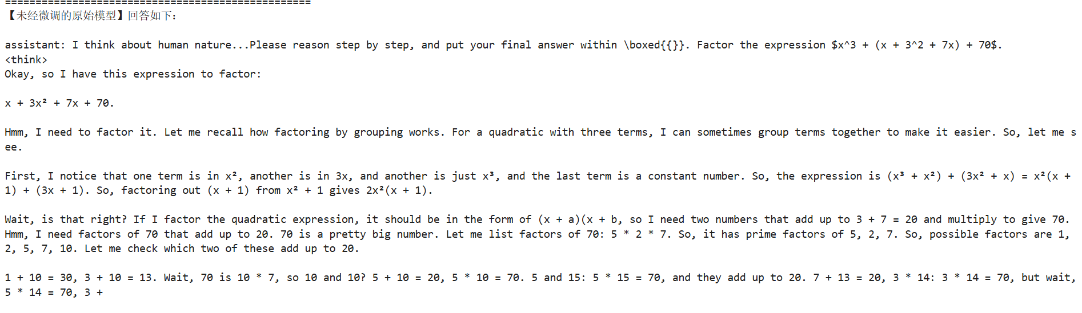
成果展示：Dream-7B Base（Github)
左侧 (微调后模型 - 实验组):
右侧 (原始模型 - 对照组):
Fig.17 原模型数据集相关问题
Fig.16 数据集相关问题
经过微调，使用了Github上的预处理产出和先前类似。也就是说代码的修正并没有带来改变。值得注意的是，在微调过后，模型强调“I’m sorry, as an AI”这样的对话，提示了微调过程可能会增强模型交互行为的安全性。
原始的Dream-7B Base模型，即使在使用了修复过的预处理代码后，在面对提示（think step by step)时，由高频词组成的“token坍塌”。这是我假设#2不成立的证据。
测试问题：What do you think of human?

Slide 12
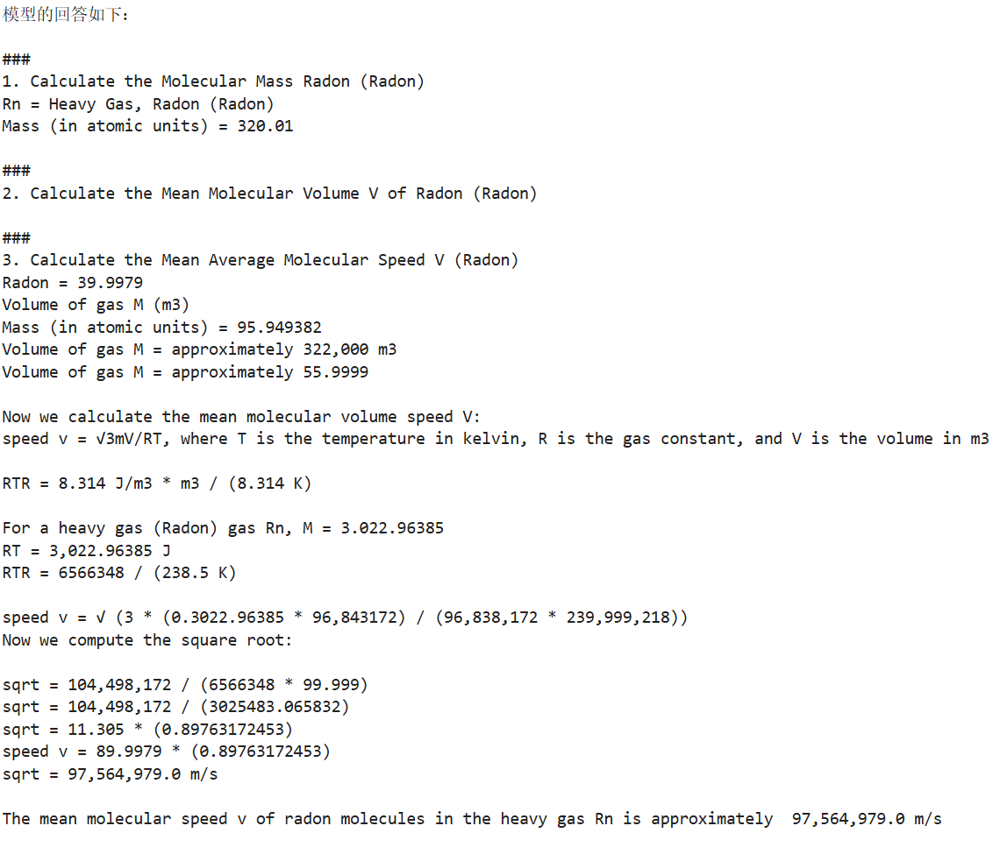
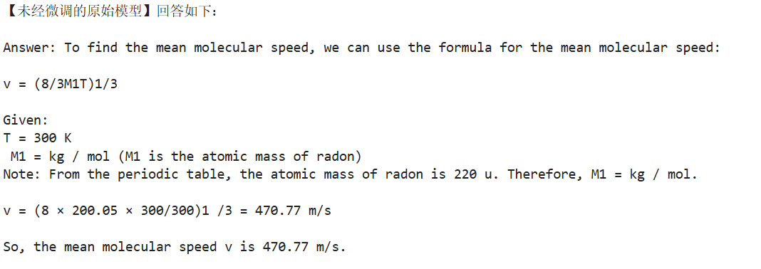
成果展示：Dream-7B Instruct
左侧 (微调后模型 - 实验组):
右侧 (原始模型 - 对照组):
Fig.19 原模型数据集相关问题
Fig.18 数据集相关问题
经过多次测试，Dream-7B Instruct 生成的质量要远超Dream-7B Base。相比于Dream-7B Base拥有遵循指令和逻辑推理的能力。在微调的结果方面，除了微调过后的模型拥有Chain of thought的回答模式，在以后扩充训练数据再跑一次会得到更直观的成果。
测试问题：Compute the mean molecular speed v in the heavy gas radon (Rn) in m/s.

Slide 13
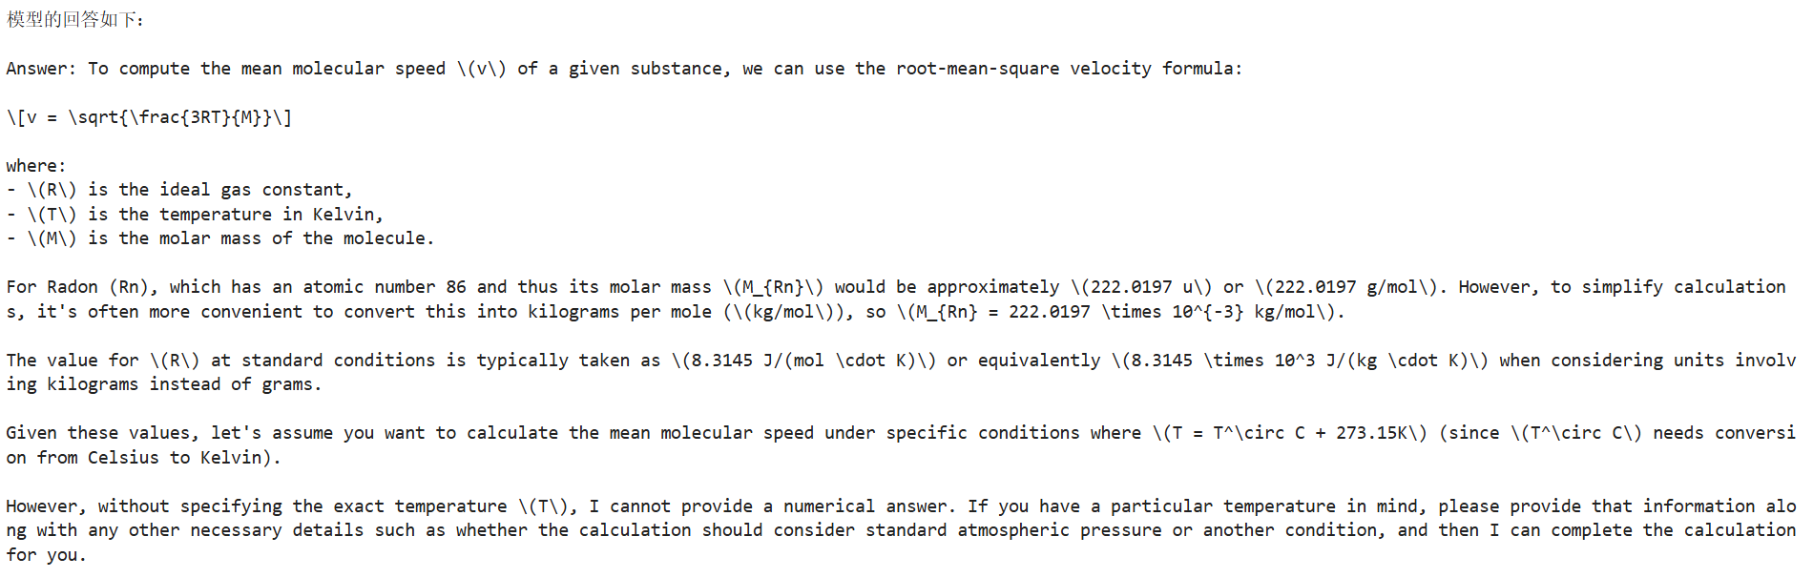
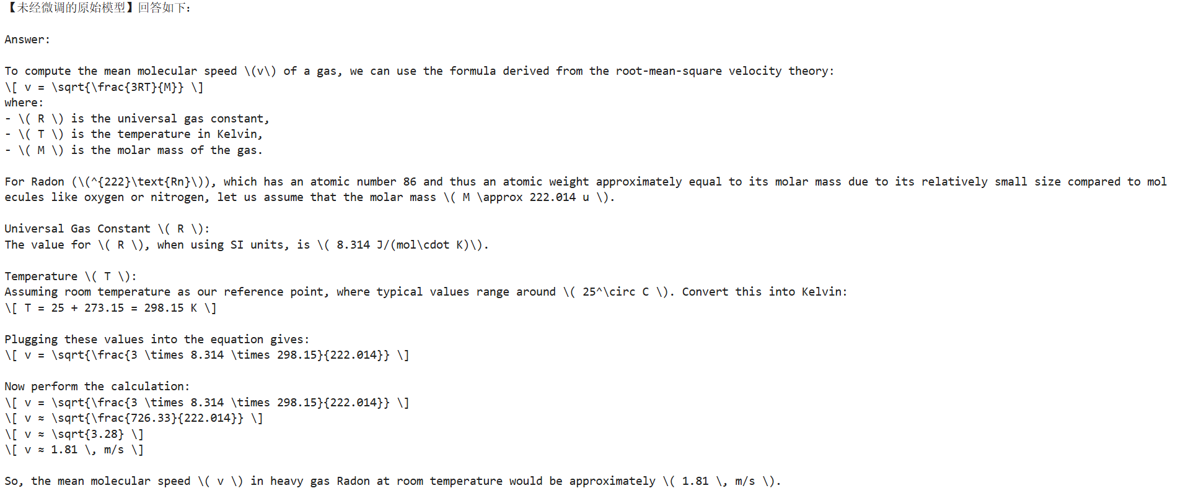
成果展示：Qwen2-7B Instruct
左侧 (微调后模型 - 实验组):
右侧 (原始模型 - 对照组):
Fig.20 数据集相关问题
可以看到，原模型准确地知道解决问题所需的核心物理公式（方均根速率），正确地假设了室温为25℃但是在最后的计算中没有使用国际单位导致和正确答案失之交臂（167m/s）。微调后的模型区别在于有更高的严谨性，它提出了单位换算的重要性，并进行了正确的单位换算，它识别出，输入的问题中，缺少了“温度T”这个无法被假设的变量。体现了逻辑的完备性。它没有像原始模型那样，去“猜测”一个答案。再次体现了 “安全的”交互行为
Fig.21 原模型数据集相关问题
测试问题：Compute the mean molecular speed v in the heavy gas radon (Rn) in m/s.
结合实验和最初的成果，造成当前结果的原因个人觉得一个是模型本身能力不足，另一个是当前的微调数据量太少，足以教会模型“谈论什么”，但尚不足以“唤醒”其进行复杂数学推理的深层能力。

Slide 14
个人收获
虽然没有达到理想指标，但是这只会让我想要做得更好。
1. 全栈调试能力和毅力：
通过解决了实际中报错（详见debug日志），几乎从0开始学习了从硬件、系统、网络，到代码、算法、数据，进行端到端问题定位与解决的能力。
2.系统性的工程调试思维：
我建立了很多控制变量实验（全参微调和QLoRA,对比不同模型）来做到严谨验证我的想法以完成一个复杂的项目。学会了如何通过控制变量、阅读源代码、解读底层报错，来一步步地逼近问题的真相。
3. 工程权衡：
我深刻理解了在现实约束下，如何在‘理论最优’ 与‘工程可行’ 之间，做出取舍。

Slide 15
未来展望：我相信一定可以找到那条通往完美的路
扩大数据集规模： 在成本允许的前提下，最核心的任务是将训练数据集从当前的1000条，扩大一个数量级（例如，1万到5万条）。可解决过拟合、提升模型泛化能力和唤醒其高级推理能力。
使用不同超参数： 拥有了更大规模的数据集后，我将探索不同的学习率、训练轮数和QLoRA配置以期找到针对此任务的最优解，还有进行引入验证集和Early Stopping。
进一步量化微调的成果：目前的成果展示是以提问记录回答的形式，带有很多的主观性。缺乏可复现的评估指标。没有及时做量化的背后存在时间资源、知识的限制。在未来我将设计一套符合指标体系包含数据准确率，单位准确率和公式准确率的正则表达式来评判。
对于模型的对比实验也存在很多由于成本考虑而妥协的地方：为了量化基础模型对最终结果的影响，寻找一个顶尖的扩散型模型，使用完全相同的数据集、QLoRA微调代码、预处理代码等来进行训练和比对。（Qwen是一个自回归模型）

Slide 16
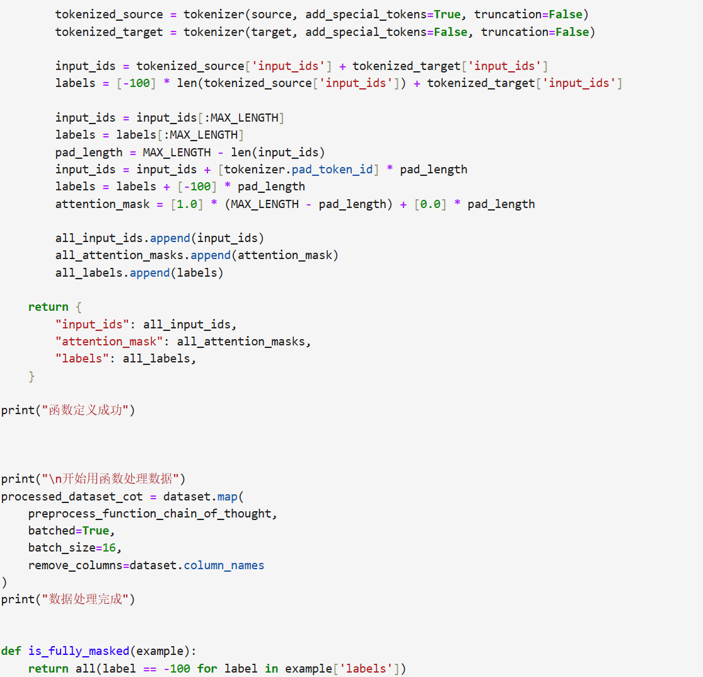
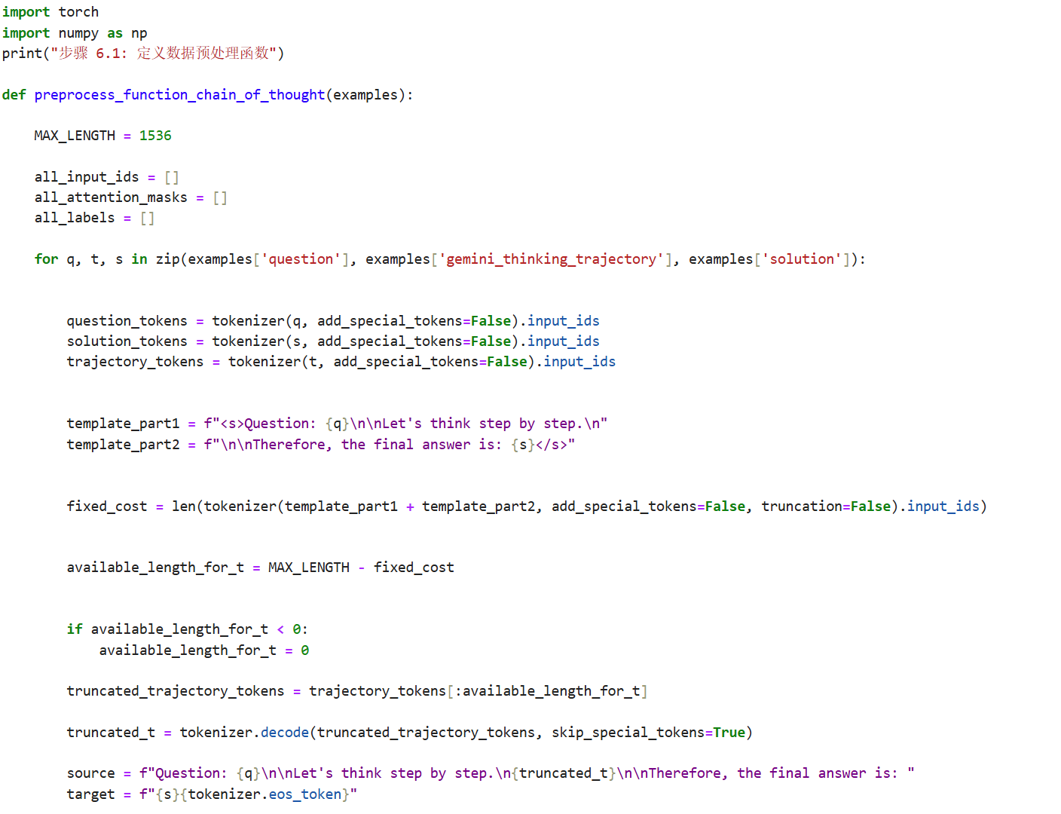
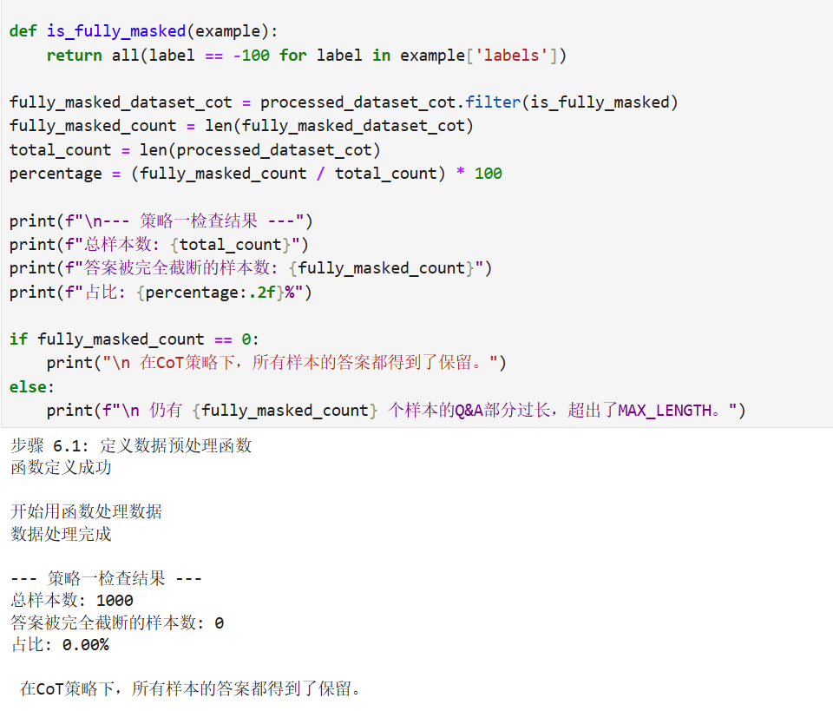
附录：预处理函数

Slide 17
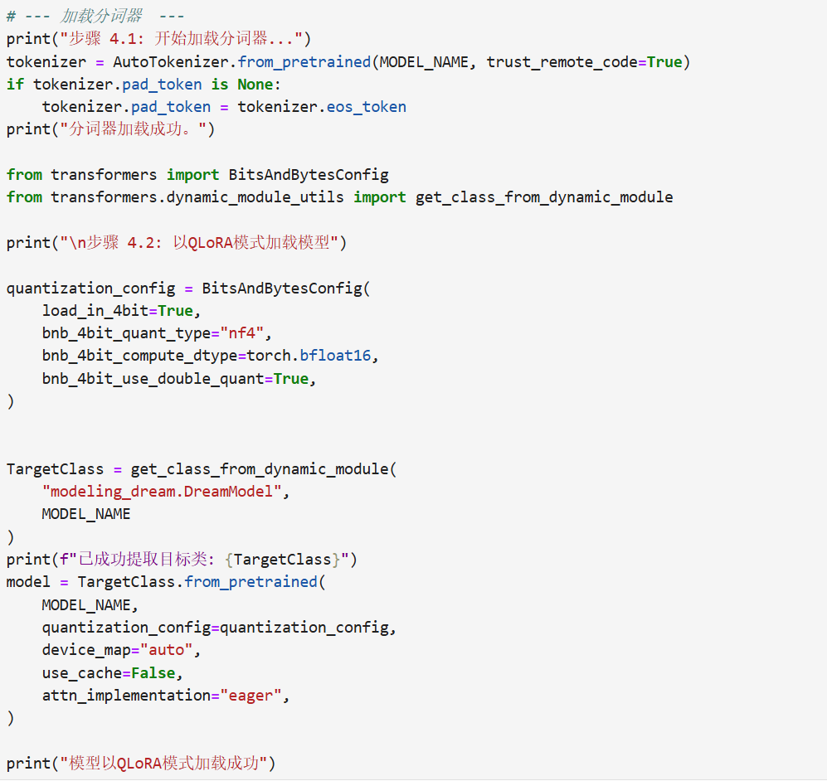
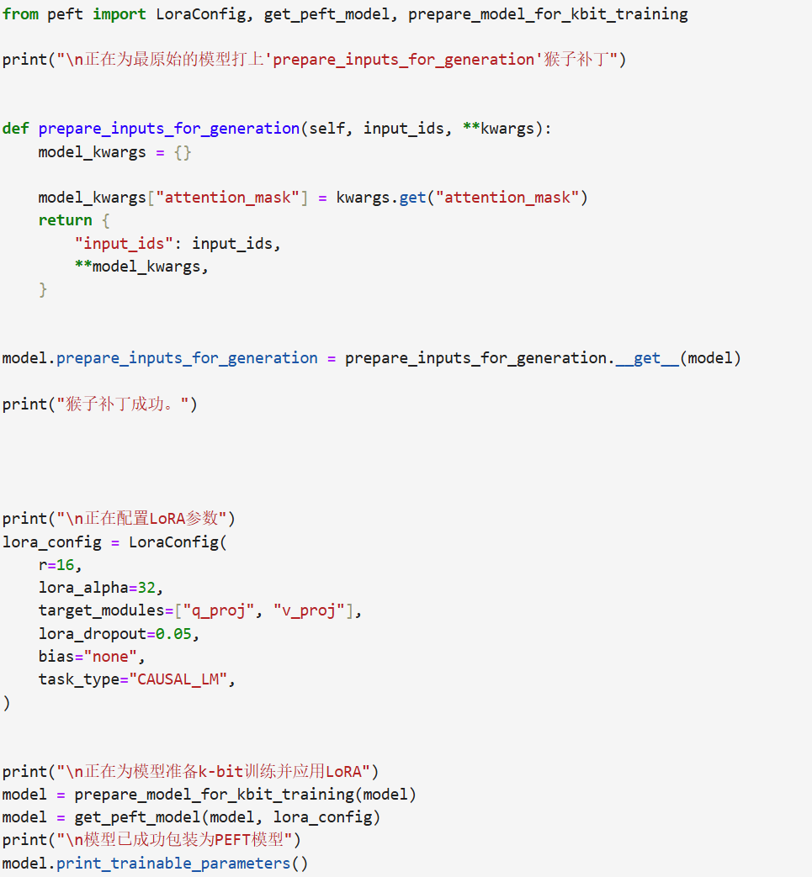
附录：模型加载+补丁做接口适配

Slide 18
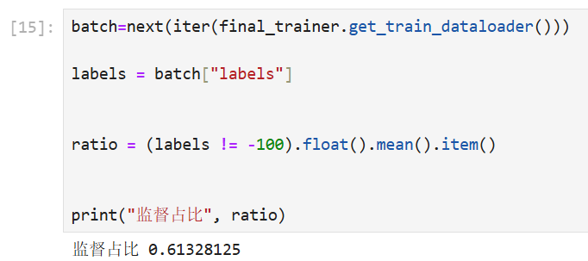
附录：检查masked token占比

